Slide 1
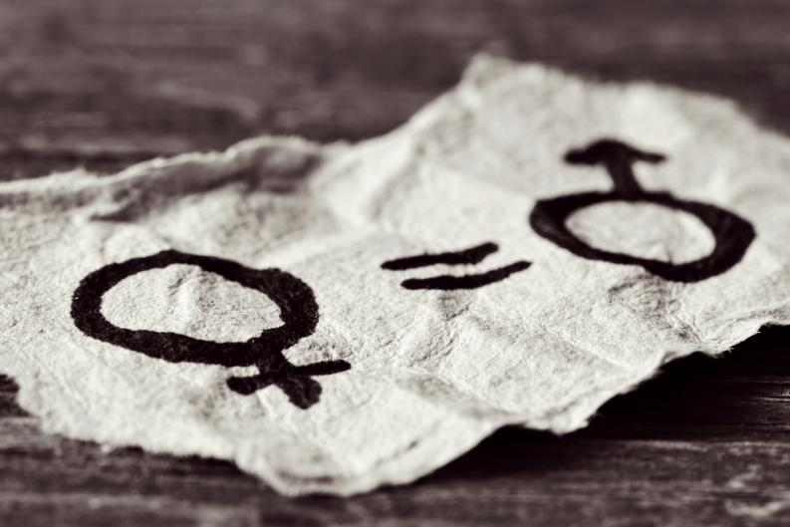
6 coses que les dones no podien fer fa 100 anys

Slide 2
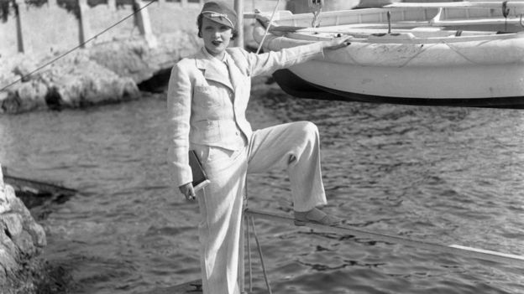
1. Vestir-se amb llibertat
A les societats occidentals els pantalons eren una peça masculina, i no va ser fins el segle XX quan es va començar a considerar apropiat per a les dones.
L’actriu i cantant Marlene Dietrich va desafiar la tradició.

Slide 3
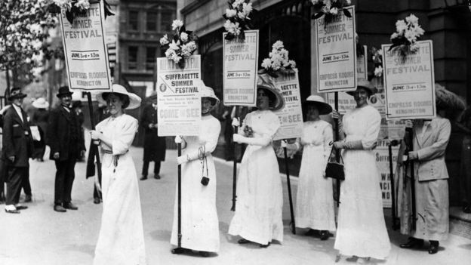
2. Votar
Fa 100 anys les dones NO podien votar a molts països.
A Nova Zelanda es va aprobar al 1893.
Australia, Finlandia, Noruega i Dinamarca entre 1902 i 1915.
Al Regne Unit al 1918.
Van passar alguns anys fins que aquest dret va arribar a Amèrica Llatina.
I a Espanya al 1931.
Dones sufragistes al 1913

Slide 4
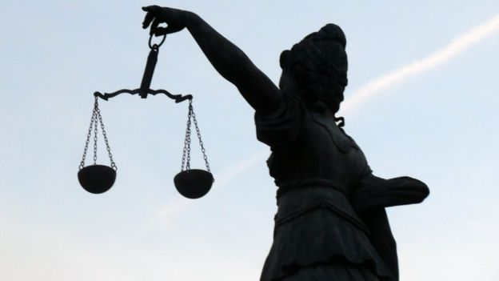
3. Divorciar-se
Les dones havien de provar que hi havia maltracta físic o adulteri per poder divorciar-se.
Però el veritable canvi va arribar amb la introducció del divorci sense causes a Rússia, l’any 1917.
Als Estats Units al 1969 i a Espanya al 1981.
Xile va ser l’últim país d’Amèrica Llatina a legalitzar-ho, al 2004.
Les dones que més ho van utilitzar van ser les que tenien una independència econòmica.
La violació dintre del matrimoni no va estar reconeguda legalment durant MOLT de temps.

Slide 5
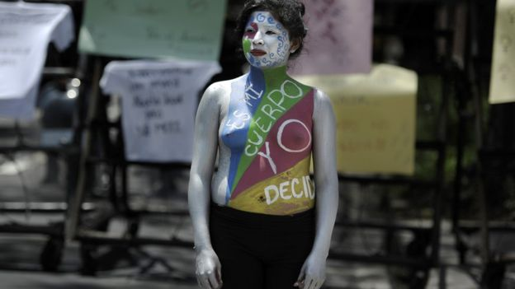
4. Avortament
A finals del segle XIX l’avortament es va il·legalitzar als Estats Units.
A Noruega, qui ajudés a una dona a l’avortament aniria a la presó.
A Alemanya es va prohibir els avortaments que no fossin estrictament raons mèdiques.
Es va legalitzar a Islàndia, al 1934.
A finals dels anys 60, hi ha haver una onada de legalitzacions als Estats Units, Europa Occidental, Israel, entre altres.
Però les lleis de l'avortament han patit nombrosos vaivens i avui dia hi ha molts llocs on està prohibit.
L’avort està criminalitzat al Salvador i les dones poden anar a la presó.

Slide 6
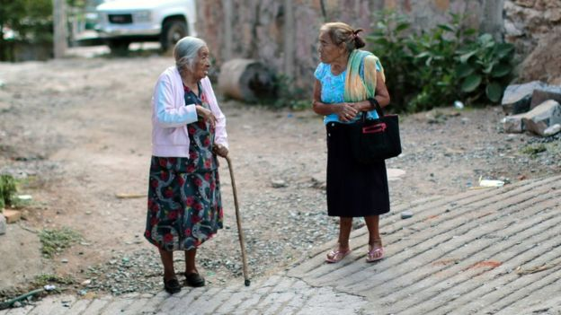
5. Administrar els seus propis béns en el matrimoni
La possibilitat d’heretar, posar una demanda judicial o participar en contractes no van estar sempre a l’abast de les dones.
Als Estats Units, per exemple, aquests drets es van concedir per primera vegada a les dones casades al 1848.
En alguns països les dones van tenir primer el dret al vot que el dret a controlar els seus assumptes econòmics.
Fa 100 anys, les dones llatinoamericanes, no podien administrar els seus propis bens si estaven casades.

Slide 7
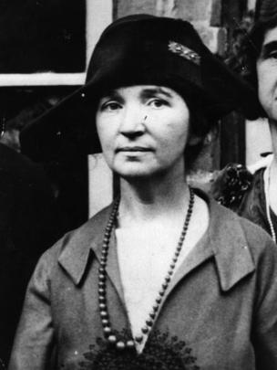
6. Exercir el dret a la planificació familiar
A la dècada dels anys 1960, trenta estats encara tenien lleis que restringien la venda, inclús de publicitat de mètodes anticonceptius.
Als EE.UU., els esforços activistes com de Margaret Sanger van aconseguir garantir el dret de les dones a la planificació familiar.
Margaret Sanger (1883 - 1966) va fundar el moviment pel control de la natalitat.

Slide 8
Per què hi han hagut tantes mobilitzacions?

Slide 9
El 8 de març commemora el Dia Internacional de la Dona, una data en la qual es celebren les metes assolides en la lluita per la igualtat. També és un dia reivindicatiu per les discriminacions que encara perduren a la societat.
Breu història

Slide 10
Eliminar la violència masclista “NI UNA MENOS”
Combatre el maltractament l’assetjament i l'abús per raó de gènere o sexual

Slide 11
2. Defensar la igualtat laboral
La bretxa salarial a Espanya es del 14,9%. Ho fan en les feines més precàries (sous mínims, inestabilitat, jornades de treball de més de 8 hores…).
En el sector dels serveis representen el 53’6% dels empleats, a més a més, la bretxa salarial és superior, a l’hosteleria ells cobren un 25% més que les dones i en comerços un 28’67%.

Slide 12
Les dones acaben cuidant de la família.
De les 40.517 excedències per fills, 37.531 van ser demanades per les mares i 2.986 per pares. Això té unes gravíssimes repercussions negatives tant per la seva carrera professional com per a la posterior jubilació. Això passa tot i que al nostre país comptem amb una Llei d'Igualtat (2007) que hauria de garantir el mateix tracte i d'oportunitats en l'accés a l'ocupació, a la formació, a la promoció professional i en les condicions de treball.
Per tot això es RECLAMA CANVIS en les mesures, com en la baixa de maternitat i paternitat de la mateixa extensió.

Slide 13
Treballs no pagats i assignats per gènere històricament als quals les dones dediquen el doble d'hores que els homes (26,5 hores setmanals enfront de les 14 d'ells)
Cuidar dels fills/es
Cuinar
Netejar
Fer la compra…

Slide 14
POSSIBLE MESURA D’ACTUACIÓ PER MILLORAR LES CONIDICIONS DE LES DONES
A Islandia, es va declarar ilegal la bretxa salarial a les empreses, imposaran sancions a qui no ho compleixi.

Slide 15
